Slide 1
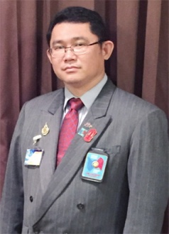
การสัมมนา
โปรแกรม อินเทอร์แรคท์
โดยทีมงาน
คณะกรรมการอินเทอร์แรคท์ ภาค3330
ปีโรตารี 2563-2564
อน.ณัฐพัชร์ สุชาติกุลวิทย์
ประธานคณะกรรมการ

Slide 2
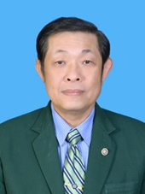
เรื่อง
การมีส่วนร่วม
การดูแล
สโมสรอินเทอร์แรคท์
อน.สมพงษ์ อำไพพิพัฒน์กุล
ผู้นำการสัมมนา

Slide 3
หัวข้อสัมมนา 60 นาที
1) บทนำ 5 นาที
2) บทบาทและหน้าที่รับผิดชอบ 20 นาที
3) แบ่งปัน ประสบการณ์ 15 นาที
4) ถาม - ตอบ 15 นาที
5) สรุป 5 นาที

Slide 4
วัตถุประสงค์ของการสัมมนา
เพื่อเสริมสร้างความเข้าใจ
บทบาท และ หน้าที่
ในการดูแล และ การมีส่วนร่วม
ให้กับสโมสรโรตารี และ โรงเรียน
ที่อุปถัมภ์สโมสรอินเทอร์แรคท์

Slide 5
เรามารู้จัก
สโมสรอินเทอร์แรคท์

Slide 6
เยาวชน นักเรียน อายุ 12-18 ปี
ฝึกฝนให้มีความเป็น ผู้นำ และ จิตอาสา
สโมสรโรตารี อุปถัมภ์
โรงเรียน และ สโมสรโรตารี ร่วมกันดูแล
เป็นโปรแกรม ของ โรตารีสากล

Slide 7
การดูแล และ การมีส่วนร่วม ของ
สโมสรโรตารี อุปถัมภ์
มีอะไรบ้าง?

Slide 8
สโมสรโรตารี สนับสนุนทรัพยากรต่างๆ
แต่งตั้งคณะโรแทเรียนเป็นผู้ดูแล โดยตรง
ให้ความรู้เรื่อง โรตารี และ อินเทอร์แรคท์
แนะนำ การบริหาร และ การประชุม ให้เป็นไปตามแบบอย่างของ โรตารี
แนะนำการทำโครงการบำเพ็ญประโยชน์ ตามแนวทางของโรตารี
เป็นที่ปรึกษาให้กับ ครูที่ปรึกษา และ โรงเรียน
ต้องให้สอดคล้องกับกฎระเบียบของโรงเรียน

Slide 9
การดูแล และ การมีส่วนร่วม ของ
โรงเรียน และ ครูที่ปรึกษา
มีอะไรบ้าง?

Slide 10
โรงเรียน สนับสนุนทรัพยากรต่างๆ
แต่งตั้งคณะครูที่ปรึกษา ดูแล ประสานงาน โดยตรง
เรียนรู้เรื่อง โรตารี และ อินเทอร์แรคท์
ดูแล การบริหาร และ การประชุม ให้ถูกต้อง
ดูแล การทำโครงการบำเพ็ญประโยชน์ ให้ถูกต้อง
เป็นที่ปรึกษาให้กับสโมสรอินเทอร์แรคท์
รายงานให้กับสโมสรโรตารีอุปถัมภ์

Slide 11
แบ่งปัน
ประสบการณ์

Slide 13
สรุป

Slide 14
ขอบคุณ
คณะกรรมการอินเทอร์แรคท์ ภาค 3330 R.I. ปีโรตารี 2020-2021

